Slide 1

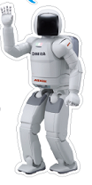
Bài 9: Em thích đi xe đạp an toàn
Theo các em, bạn
nào đang đi xe
đạp an toàn?
Vì sao?

Slide 2


Giới thiệu bài
Em có thích
đi xe đạp đến
trường không?
Notes:
2
2
Giới thiệu bài mới:
Giáo viên đưa ra các câu hỏi liên quan đến đi xe đạp để dẫn dắt học sinh vào bài mới.

Slide 3
Thảo luận nhóm
Theo các em, bạn nhỏ nào đi xe đạp an toàn?
1
2
Bạn Bi trong bức tranh số 3 đã đi xe đạp đúng cách & an toàn
3
3
4
Bi
Notes:
3
3
Xem tranh & cùng thảo luận nhóm:
Giáo viên cho học sinh xem 4 bức tranh ở trang trước bài học sau đó chia lớp thành các nhóm nhỏ để cùng thảo luận câu hỏi “Trong số 4 bức tranh ở đây, bạn nhỏ nào đi xe đạp đúng cách & an toàn còn bạn nhỏ nào đi xe đạp không an toàn? Vì sao?”
Giáo viên mời đại diện các nhóm trả lời
Sau khi đại diện các nhóm trả lời câu hỏi, giáo viên nhắc lại đáp án đúng và giải thích rõ các bạn nhỏ trong 4 bức tranh đi xe đạp an toàn & không an toàn ở những điểm nào.

Slide 4
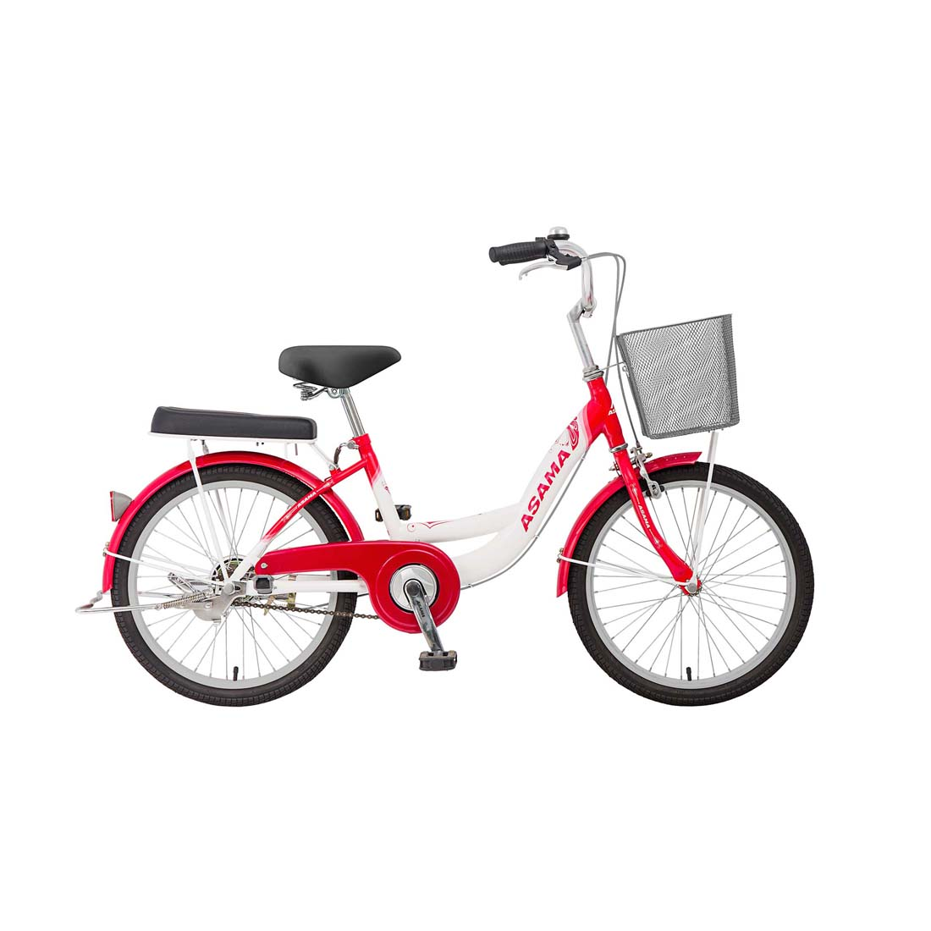

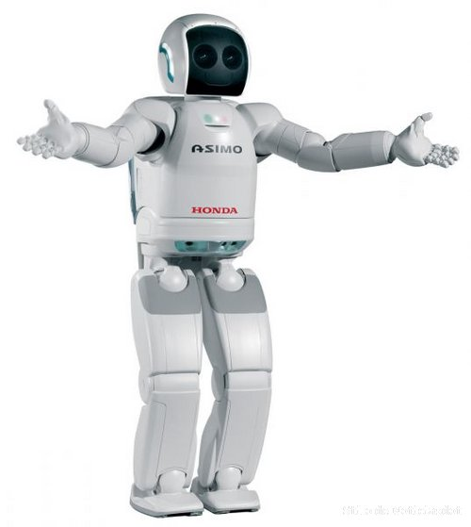
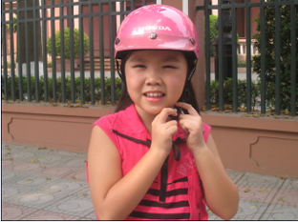
Chuẩn bị trước khi đi xe đạp
Phanh
Chuông
Chọn xe đạp có kích cỡ
vừa với tầm vóc của các em
Đi xe đạp như thế nào là an toàn?
Kiểm tra xe thật kỹ
để đảm bảo mọi bộ phận đều hoạt động tốt và an toàn
Lốp xe
Đội mũ bảo hiểm đúng cách
Notes:
4
4
Giáo viên đặt câu hỏi:
Giáo viên hỏi các em học sinh về cách đi xe đạp an toàn.
Giáo viên tổng hợp và nhấn mạnh:
1. Những việc nên làm trước khi đi xe đạp

Slide 5
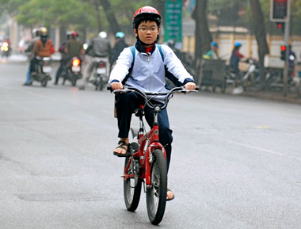
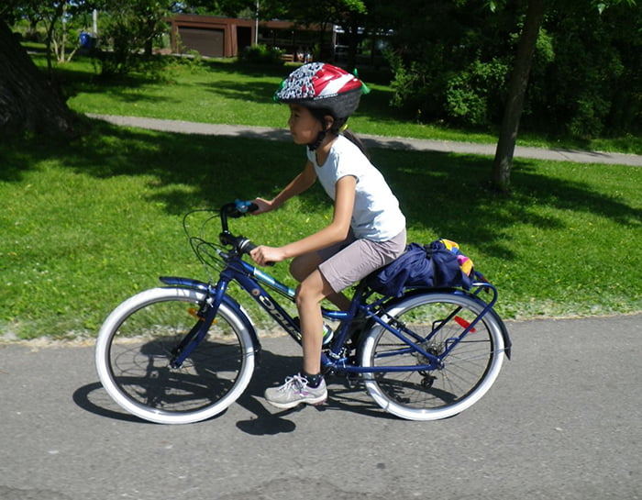
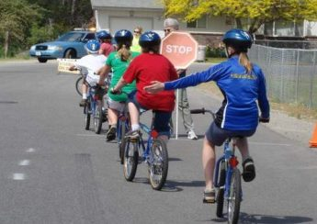
Cách đi xe đạp an toàn
1
Điều khiển xe đạp bằng 2 tay
……………………………………………..
2
Đi bên phải theo chiều đi của mình
và vào phần đường
dành cho xe thô sơ (nếu có)
………………………………………………………
………………………………
……………………………………………
3
Đi với tốc độ vừa phải và luôn
quan sát an toàn
………………………………………………
…………………………
Notes:
5
5
Giáo viên tổng hợp và nhấn mạnh (tiếp):
2. Những việc nên làm khi đi xe đạp
Giáo viên đưa ra câu hỏi sau đó tổng hợp hợp lại 3 ý chính & giải thích chi tiết cho học sinh.

Slide 6
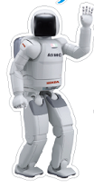
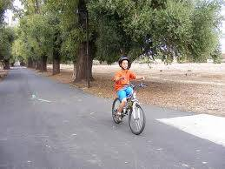
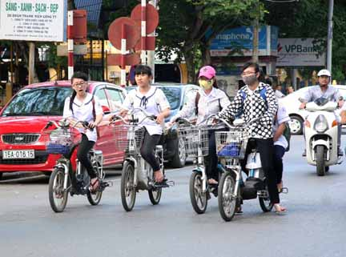
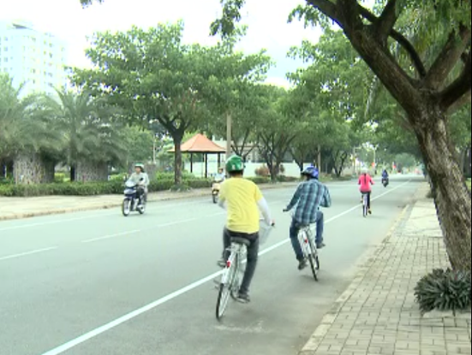
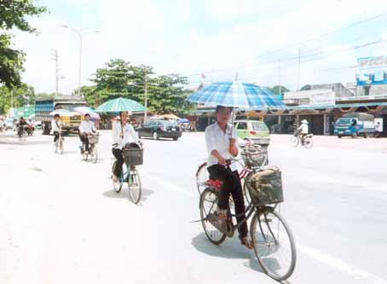
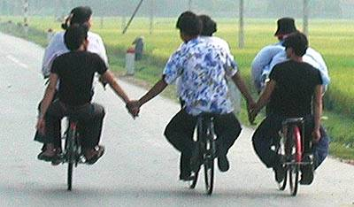
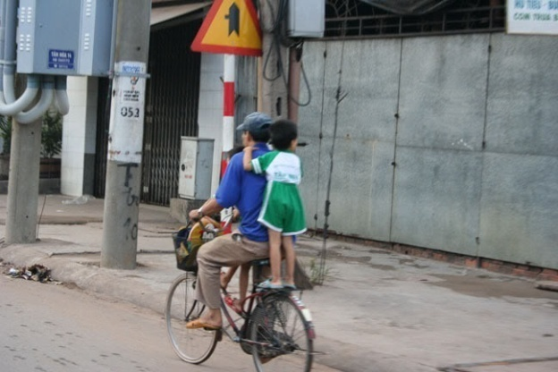
Một số hành vi nguy hiểm khi đi xe đạp
6
Em hãy cho biết
những việc không nên làm
khi đi xe đạp?
Đi xe đạp buông cả
2 tay
Đi xe đạp dàn hàng
ngang
Đi xe đạp lạng lách
Đi xe đạp cầm ô
Đu bám các phương tiện
khác
Đứng trên yên, tay lái
Notes:
6
6
Giáo viên tổng hợp và nhấn mạnh (tiếp):
3. Những việc không nên làm khi đi xe đạp
Giáo viên đưa ra câu hỏi về những việc không nên làm khi đi xe đạp.
Sau đó cho các em xem tranh & giải thích rõ hơn nguy hiểm của những hành động này.

Slide 7
Vui học
Ô
C
H
Ữ
D
I
Ệ
U
K
Ỳ
Notes:
7
7
Vui học với Trò chơi “Ô chữ diệu kỳ”:

Slide 8


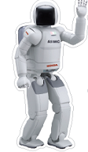

Trò chơi ô chữ
1
1
B
À
N
Đ
Ạ
P
6
2
2
B
Ê
N
P
H
Ả
I
7
3
3
P
H
A
N
H
X
E
7
4
4
B
I
Ể
N
B
Á
O
7
5
5
Đ
Ư
Ợ
C
P
H
É
P
Đ
I
10
6
L
U
Ậ
T
G
I
A
O
T
H
Ô
N
G
13
6
Đ
Từ khóa
I
X
E
Đ
Ạ
P
A
N
T
O
À
N
13
Câu 2:
Khi đi xe đạp trên đường, các em cần phải đi về phía nào
của đường?
Câu 1:
Đây là một bộ phận của xe đạp mà khi tác động vào xe có thể di chuyển được?
Câu 6:
Những quy định bắt buộc người tham gia giao thông phải tuân thủ
được gọi là gì?
Câu 3:
Đây là một bộ phận của xe đạp, giúp xe có thể dừng lại an toàn?
Câu 5:
Ý nghĩa của đèn tín hiệu giao thông màu xanh?
Câu 4:
Những hình vẽ chỉ dẫn hoặc yêu cầu người tham gia giao thông phải thực hiện, được đặt trên đường gọi chung là gì?
TỪ KHÓA:
Một trong những việc học sinh nên làm khi tham gia giao thông bằng xe đạp?
Notes:
8
8
Luật chơi:
Trò chơi ô chữ gồm có 6 ô chữ hàng ngang và một ô chữ chứa từ khoá. Mỗi ô chữ hàng ngang chứa 1 hoặc 1 số chữ cái của từ khóa. Để tìm ra từ khóa, các em học sinh sẽ phải trả lời 6 câu hỏi liên quan đến nội dung an toàn giao thông.
Các em không nhất thiết phải trả lời đủ 6 câu hỏi để tìm ra từ khóa mà có thể trả lời từ khóa bất cứ khi nào các em nghĩ ra đáp án.
Mỗi câu trả lời đúng sẽ nhận được 1 phần quà nhỏ (VD: một tràng pháo tay, một gói bim bim, …)
Bạn nào tìm được từ khóa sẽ nhận được 1 phần quà lớn hơn một chút (VD: một điểm 10, một món quà, ….)
Lưu ý:
Giáo viên bấm vào các số từ 1-> 6 bên trái ô chữ để hiện ra câu hỏi ở dưới & bấm vào các số từ 1 -> 6 tương ứng bên phải ô chữ để hiện ra đáp án.

Slide 9
9
Ghi nhớ
1. Các em nhớ chọn cho mình một chiếc xe
có kích cỡ vừa với tầm vóc người của mình.
2. Trước khi đi xe đạp, các em nhớ kiểm tra
xe để đảm bảo các bộ phận đều hoạt động tốt.
3. Các em không nên tự đi xe mà hãy đi cùng
bố, mẹ, anh chị và người thân trong gia đình.
Notes:
9
9
Giáo viên tổng hợp lại những điểm chính, cần ghi nhớ cho học sinh.

Slide 10
Bài về nhà
10
Hãy chọn chiếc xe đạp có kích thước phù hợp với lứa tuổi của các em trong 2 xe đạp ở tranh bên và tìm chức năng của các bộ phận an toàn trong xe?
a. Kiểm soát tốc độ b. Bảo vệ đầu c. Đưa ra tín hiệu xin đường | d.Chiếu sáng khi đi buổi tối e. Điều khiển xe đạp rẽ trái hoặc rẽ phải
Chuông
Đèn
Tay lái
Mũ bảo hiểm
Phanh
Notes:
10
10
Giáo viên giao bài về nhà cho học sinh:
Bài về nhà là Phần Góc vui trong cuốn sách “An toàn giao thông cho nụ cười trẻ thơ”

Slide 11

Chúc các em học tốt!
Notes:
11
11

